Slide 1
Artvise - Kunddagar 2019
Artvise e-Tjänst

Slide 2
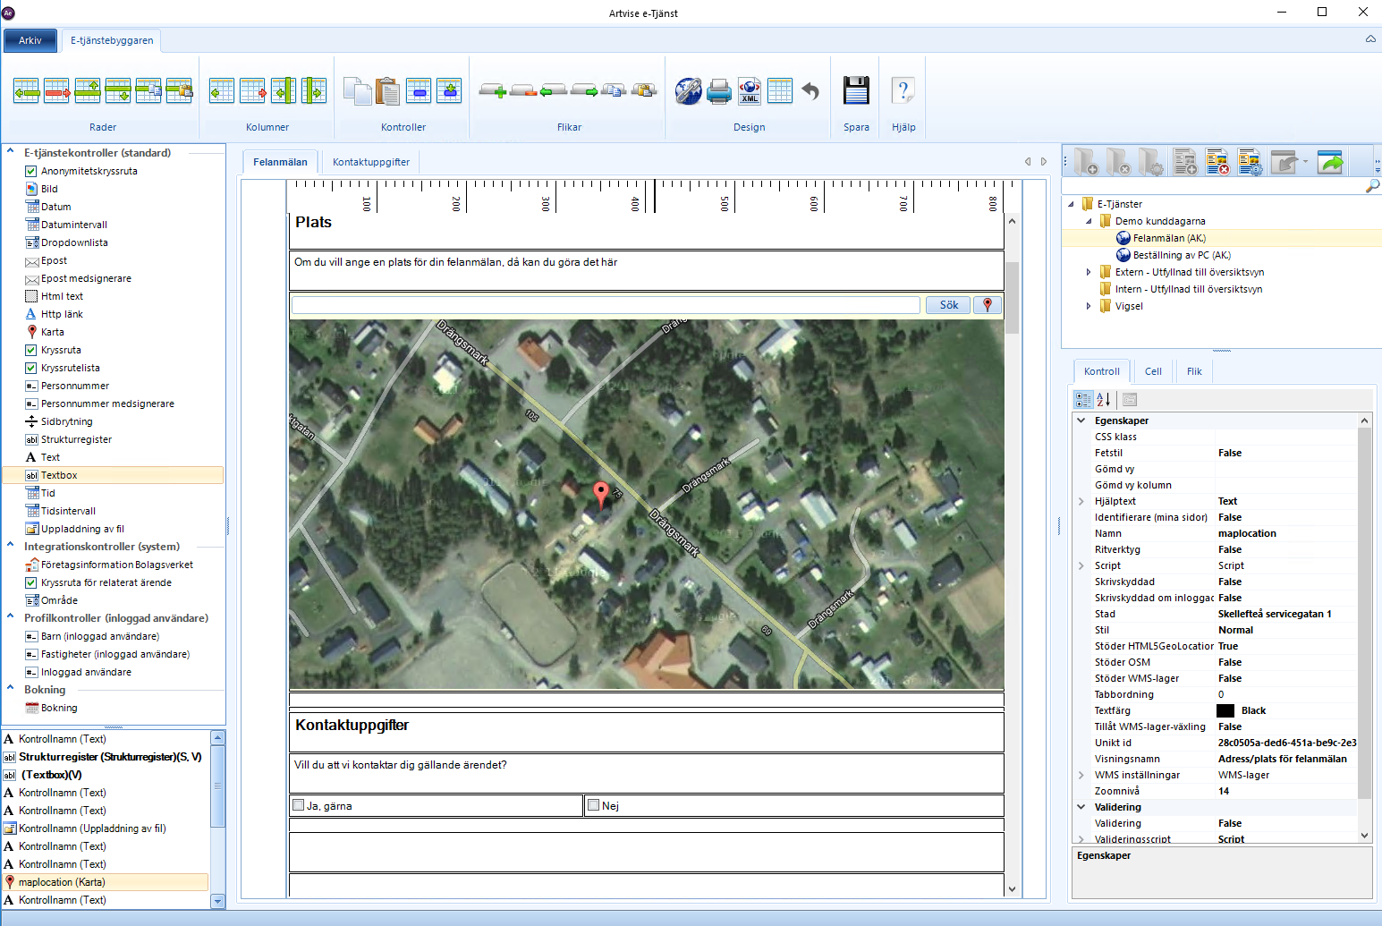
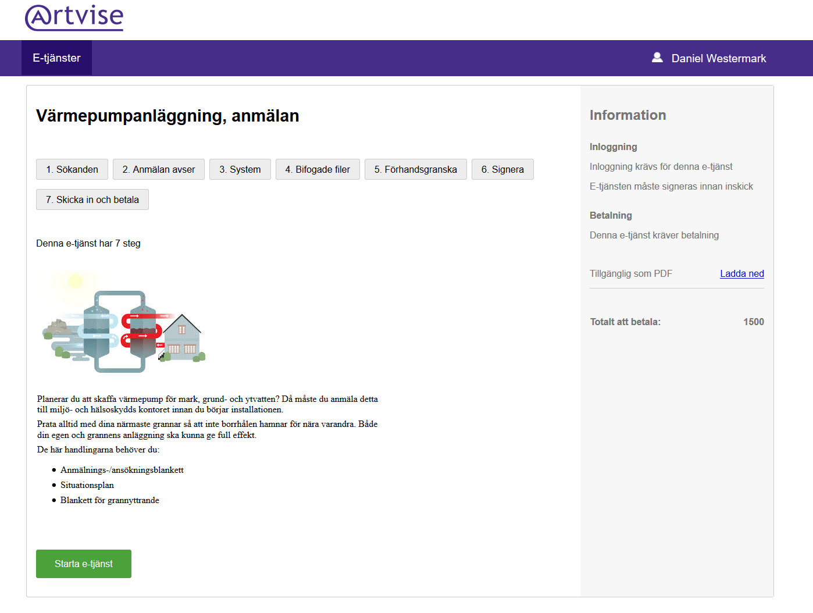
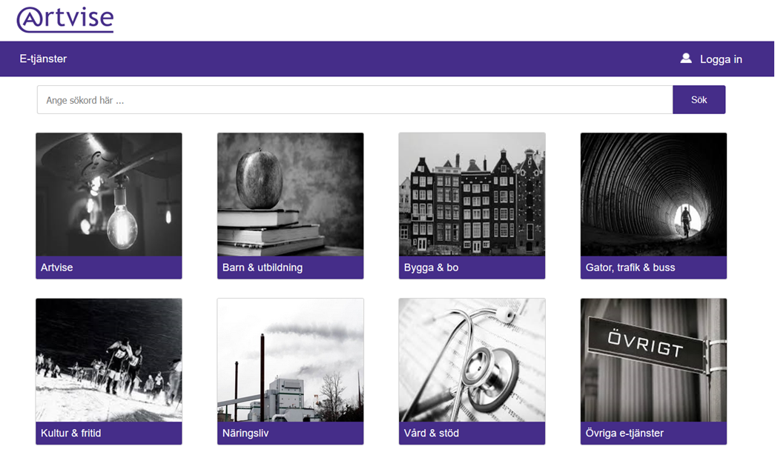
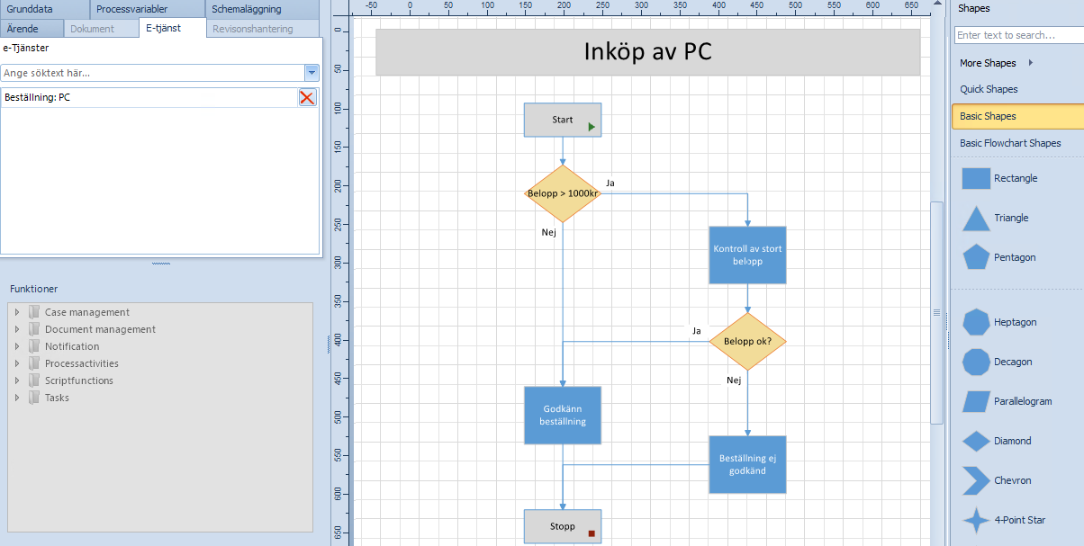
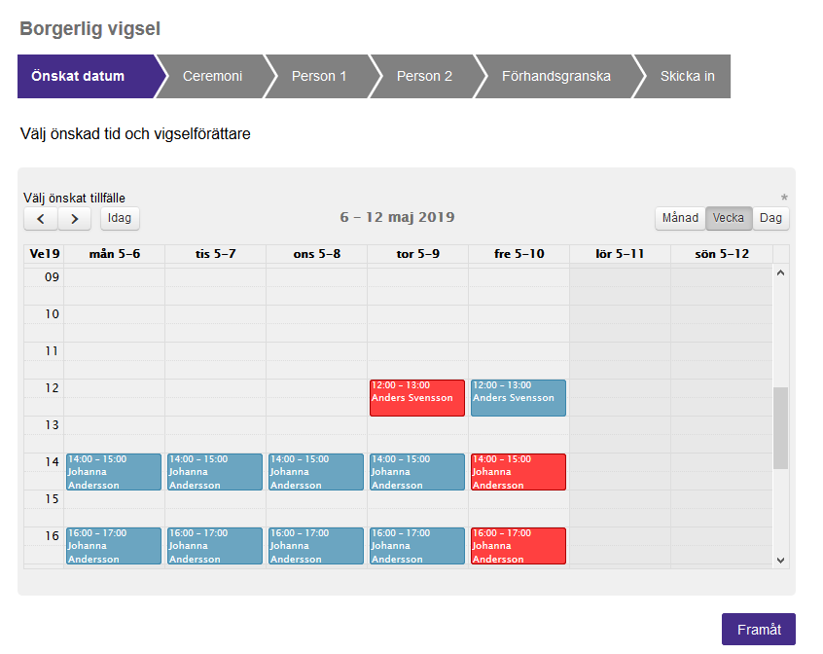
Vad är Artvise e-Tjänst?

Slide 3
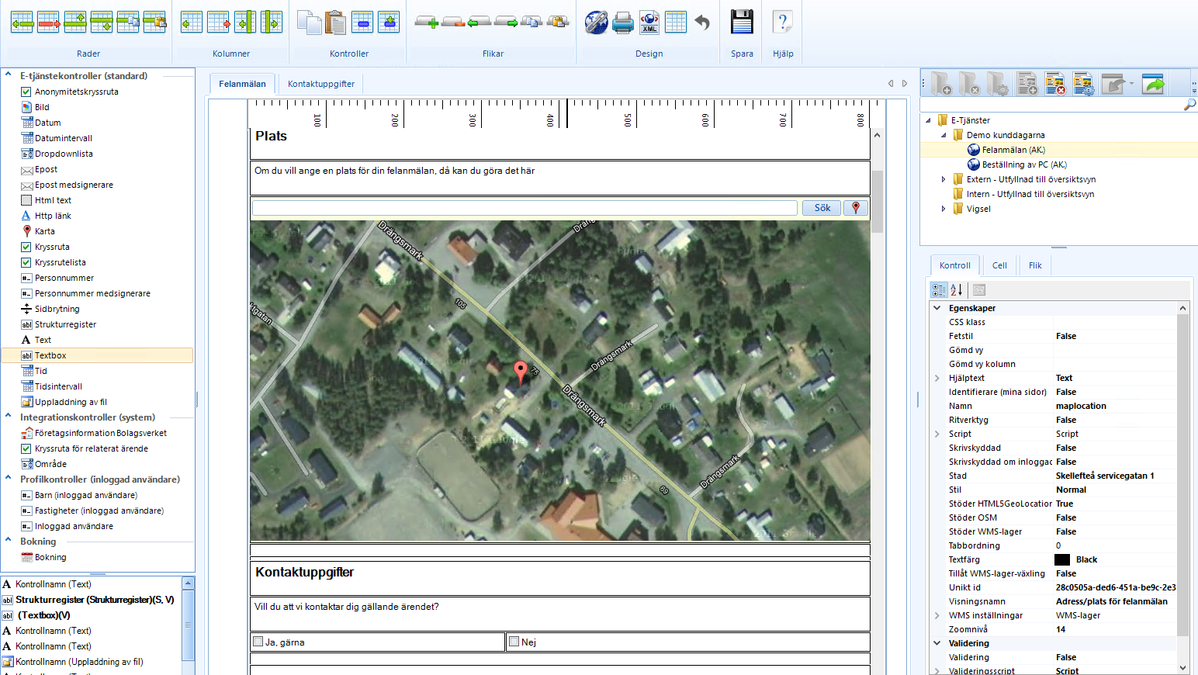
Komplett e-tjänsteplattform med ett enkelt administrationsverktyg. Här finns allt som ni behöver för att bygga e-tjänster, allt från väldigt enkla till smarta och avancerade.

Slide 4
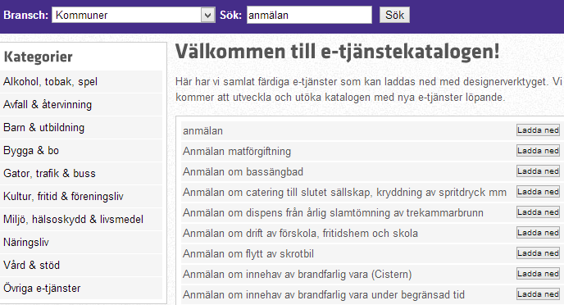
Tillgång till över 200 nedladdningsbara e-tjänster i olika kategorier från vår e-tjänstekatalog.
Färdiga e-tjänster kan enkelt importeras/exporteras mellan kunder.

Slide 5
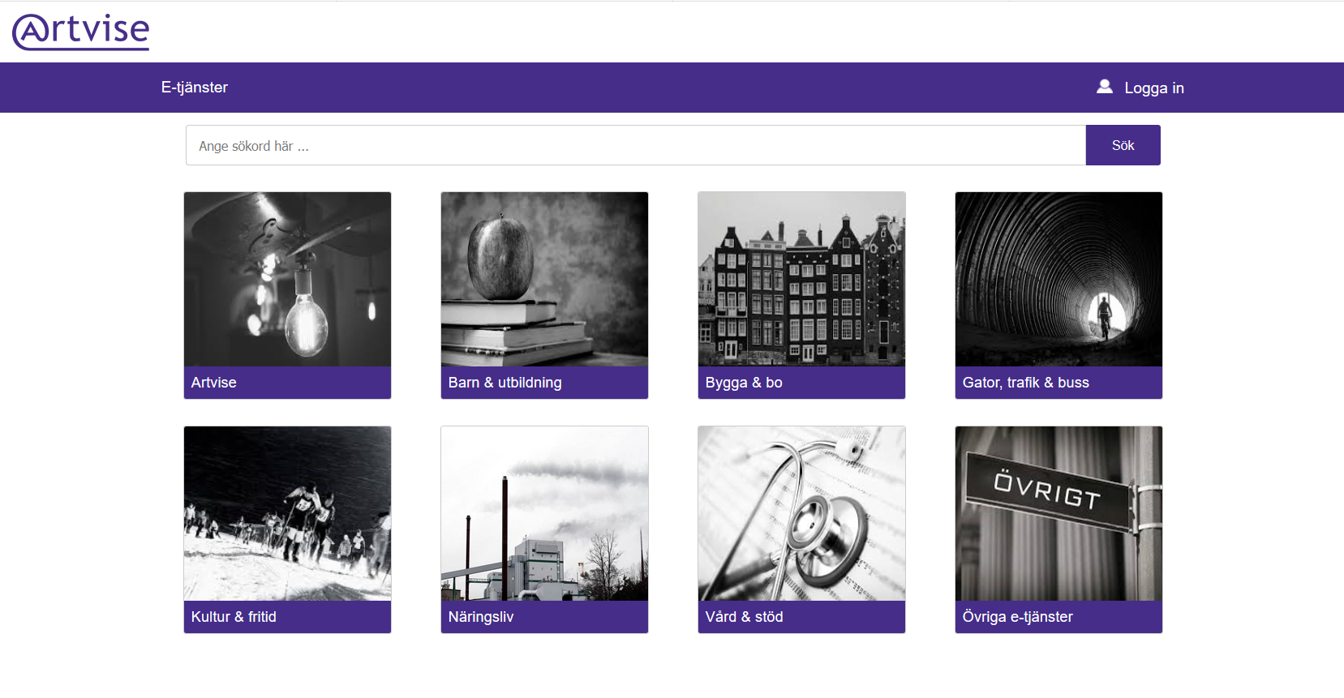
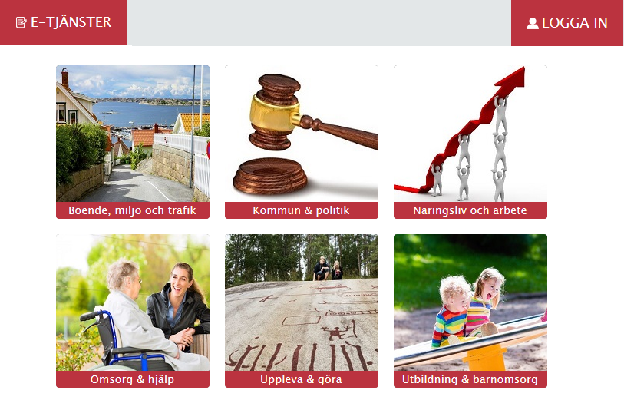
Levereras med ett färdigt ramverk för presentation i er befintliga webbplats. Innehåll och design kan enkelt anpassas efter era önskemål.

Slide 6
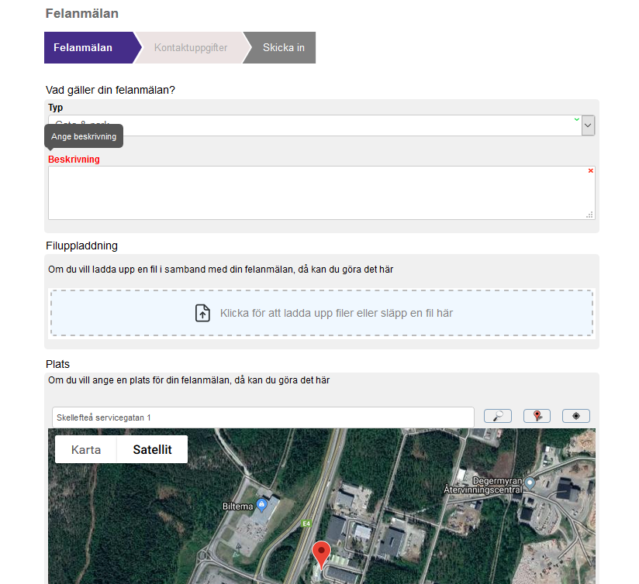
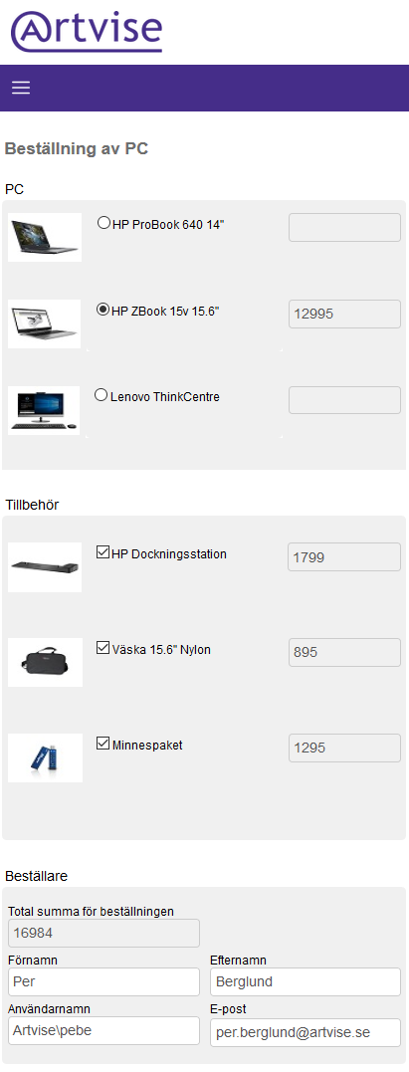
Dynamiska e-tjänster med responsiv design.

Slide 7
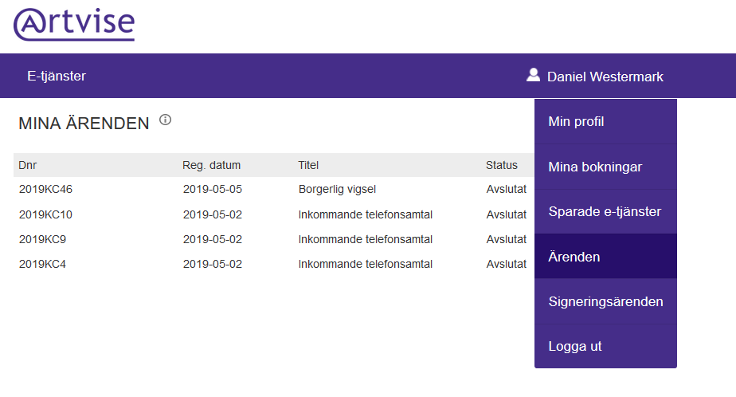
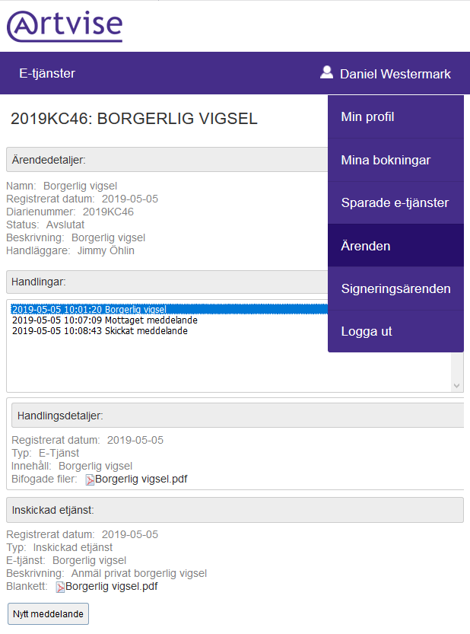
Medborgar- och kundportal. Här kan användaren följa och komplettera sina ärenden, slutföra tidigare sparade e-tjänster mm.

Slide 8
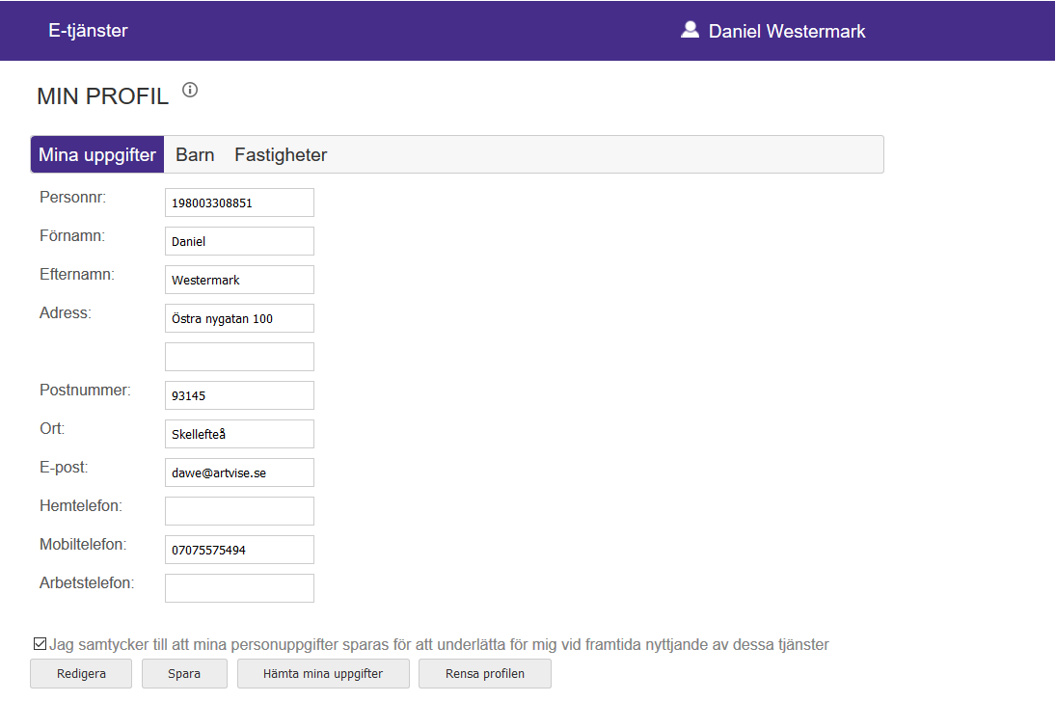
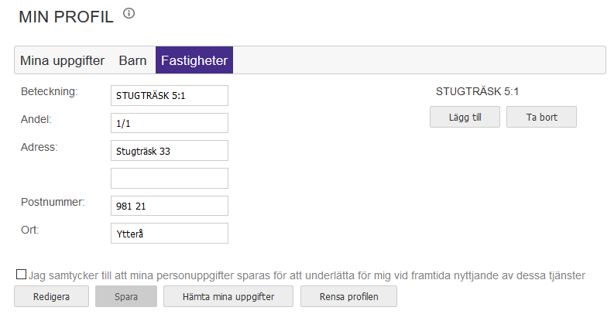
”Min Profil”, här kan inloggad användaren uppdatera sin profil. Uppgifter som finns i användarens profil kan självklart användas för att förifylla e-tjänster.

Slide 9
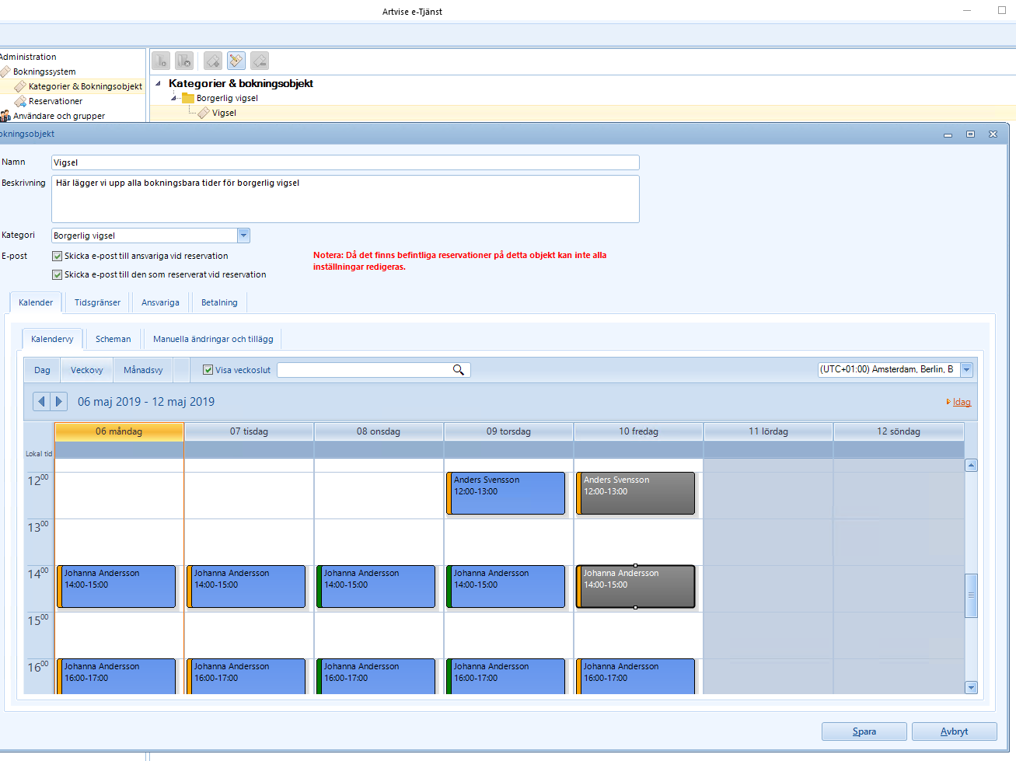
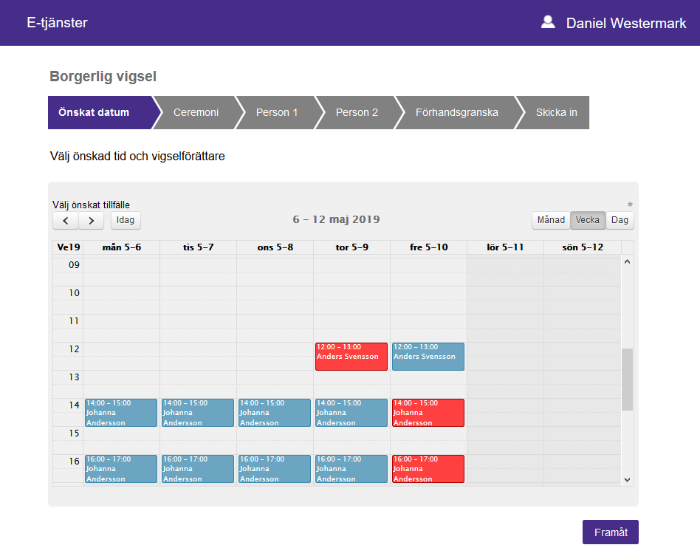
Bokningsfunktionalitet. Lägg till och administrera bokningsobjekt, som ni sedan låter kund/medborgare boka, direkt i era e-tjänster.

Slide 10
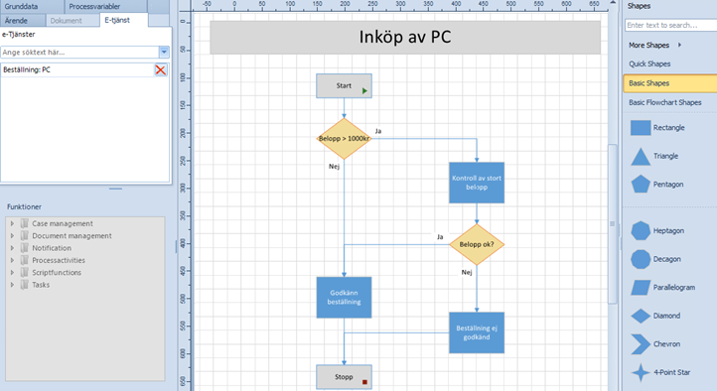
Processmotor. Skapa ännu smartare e-tjänster genom att koppla en process till det inkomna ärendet.

Slide 11
Ännu mera Artvise e-Tjänst!
Ta betalt direkt i er e-tjänst, genom koppling mot betalväxel (DIBS).
Säkerhetsmodul med färdiga plug-in mot sequrity providers (e-legitimation).
Färdiga integrationer mot verksamhet- och ärendehanteringssystem. Självklart går det även att använda integrationsmotorer, så som Mule och TEIS.
Hämta uppgifter från bla. KIR, FIR, Navet, QID och Bolagsverket.
Serverat, enklare företagande (SKL, Bolagsverket och Tillväxtverket).
Stöd för automatisk översättning av språk, i portal och e-tjänster.
Följ upp! Ta fram rapporter och statistik på inskickade e-tjänster.
GDPR. Enkelt att begära samtycke. Sök och gallra.
Samt mycket, mycket mer…

Slide 12
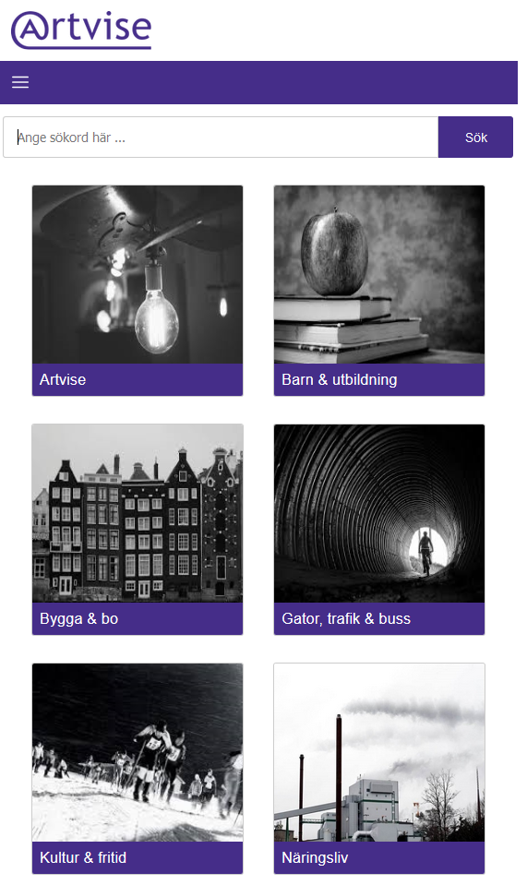
Några utvalda nyheter i Artvise e-Tjänst 5.0
Fortsatt arbete med förbättring av design och tillgänglighet(WCAG).

Slide 13
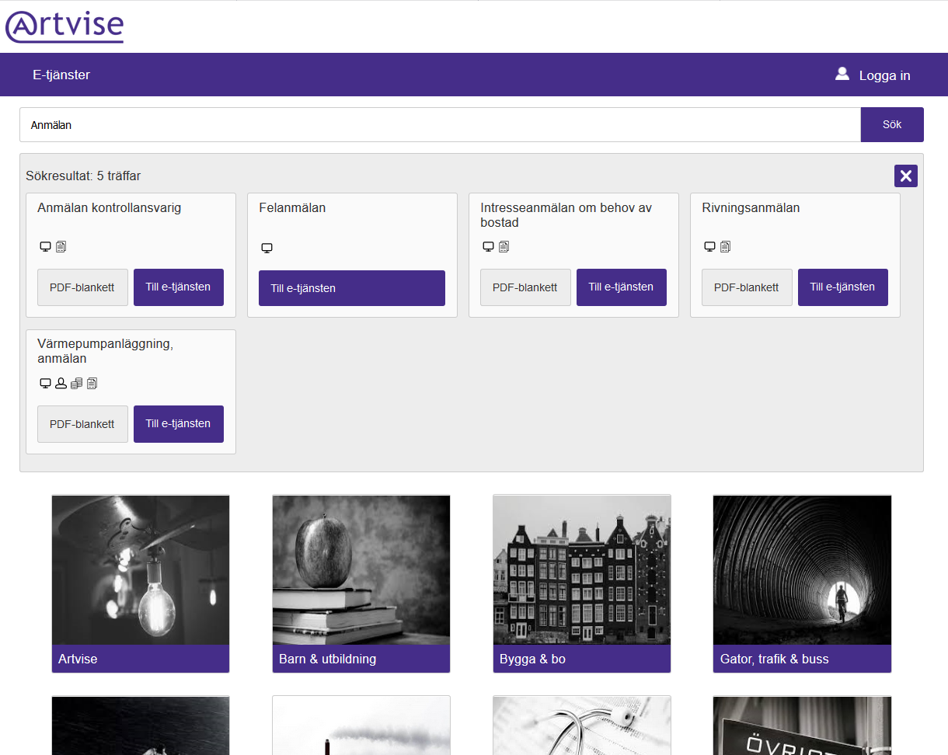
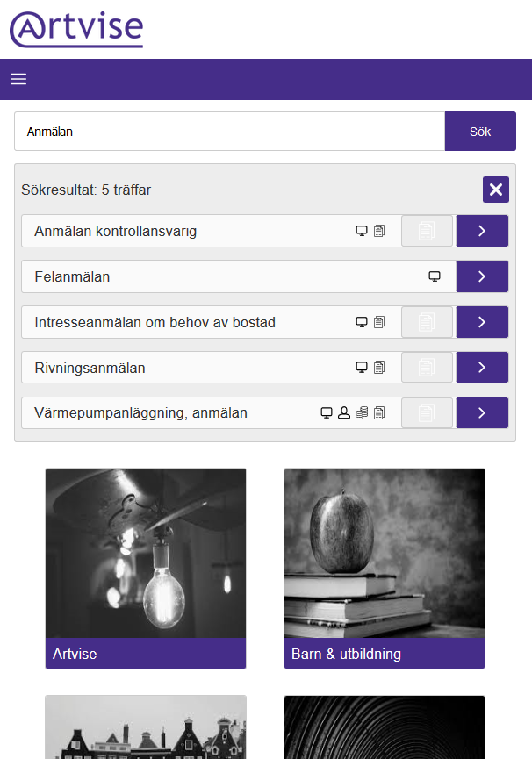
Ny sökfunktion, samt listning av sökresultat.

Slide 14
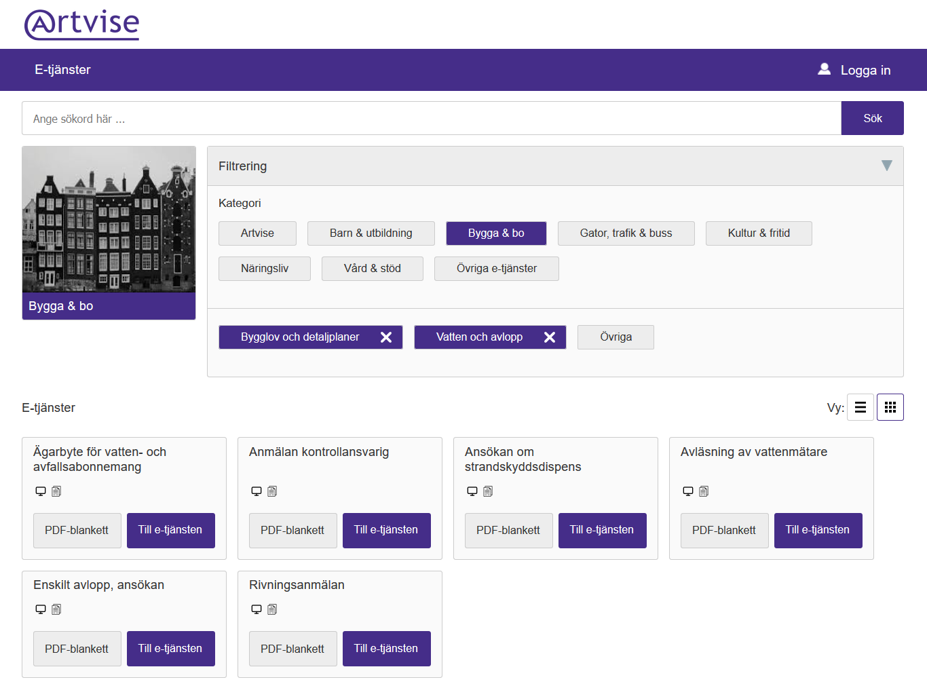
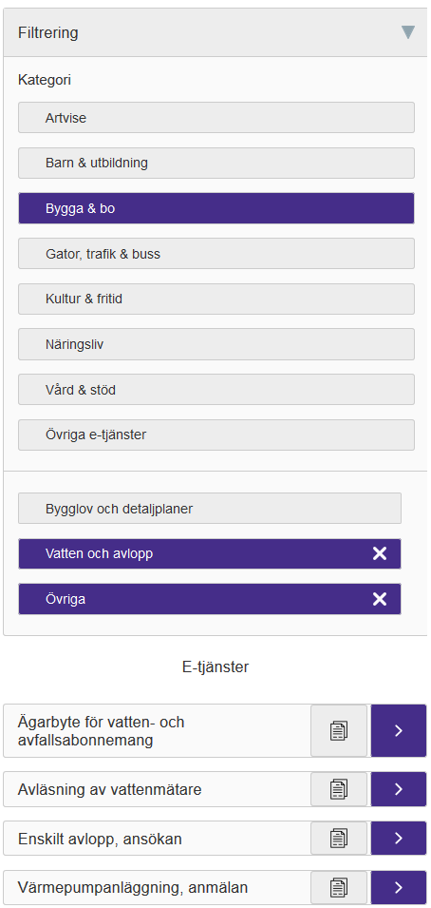
Ny filtrering av e-tjänster och kategorier

Slide 15
Möjlighet att välja typ av vy i listningen av e-tjänster.

Slide 16
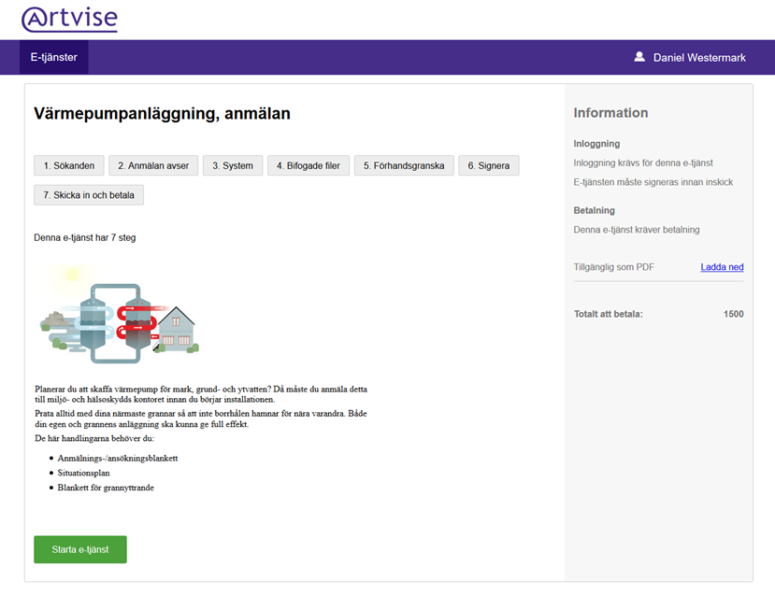
Ny startsida, nu med en tydligare och bättre översikt.

Slide 17
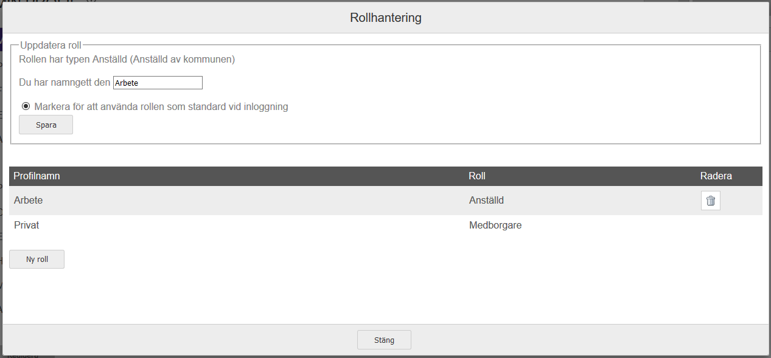
Rollhantering. Möjlighet för kund/medborgare att använda olika roller i sin profil (tex. privatperson, förening, företag mm).

Slide 18
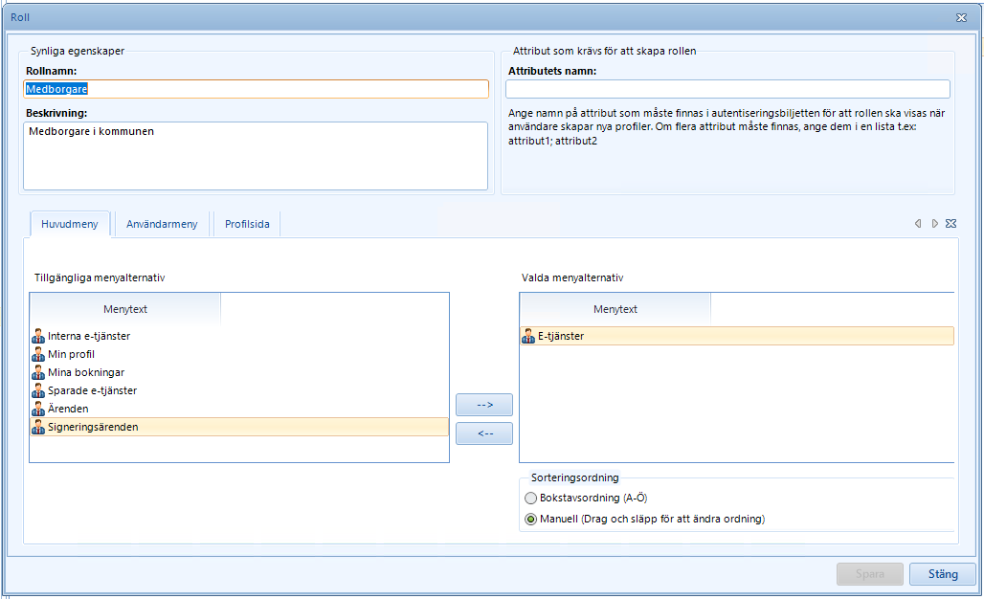
I administrationen lägger ni till och hanterar dom roller som finns i systemet.

Slide 19
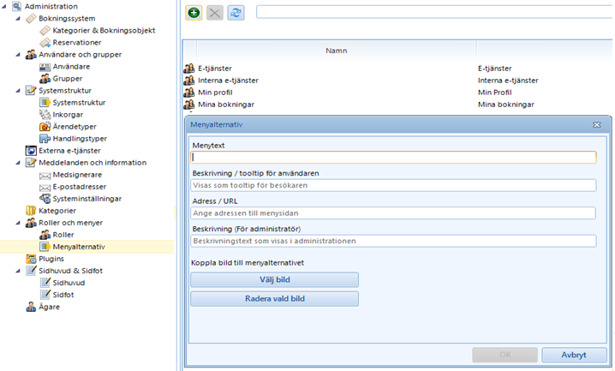
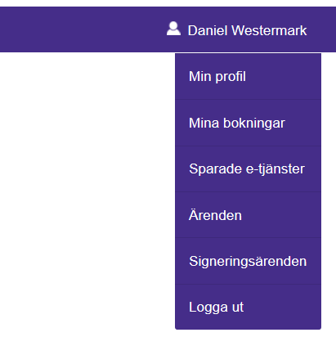
Välj vilka menyer som ska visas för dom olika rollerna i systemet.

Slide 20
Ytterligare några utvalda nyheter i Artvise e-Tjänst 5.0
Förbättrad profilhantering för inloggad medborgare/kund
Scriptgenerering, nu slipper ni använda er av script för basfunktioner!
Möjlighet att lägga till fler nivåer av e-tjänstekategorier.
Möjlighet att publicera en e-tjänst till flera kategorier
Möjlighet att separera inloggningen från e-tjänstens startsida
Hämta attribut från tex. AD och använd dessa för att förifylla fält i en e-tjänst med automatik
Samt många, många fler nyheter och förbättringar…

Slide 21
Artvise - Kunddagar 2019
Daniel Westermark
Produktägare
daniel.westermark@artvise.se

